Slide 1
§.基础知识题 - 字符数组的输入与输出
要求：
1、完成本文档中所有的题目并写出分析、运行结果，体会字符数组输入输出时不同用法的差异
2、题目明确指定编译器外，缺省使用VS2022即可
★ 如果要换成其他编译器，可能需要自行修改头文件适配
★ 部分代码编译时有warning，不影响概念理解，可以忽略
3、直接在本文件上作答，写出答案/截图（不允许手写、手写拍照截图）即可；填写答案时，为适应所填内容或贴图，
允许调整页面的字体大小、颜色、文本框的位置等
★ 贴图要有效部分即可，不需要全部内容
★ 在保证一页一题的前提下，具体页面布局可以自行发挥，简单易读即可
★ 不允许手写在纸上，再拍照贴图
★ 允许在各种软件工具上完成（不含手写），再截图贴图
★ 如果某题要求VS+Dev的，则如果两个编译器运行结果一致，贴VS的一张图即可，如果不一致，则两个图都要贴
4、转换为pdf后提交
5、11月14日前网上提交本次作业（在“文档作业”中提交）

Slide 2
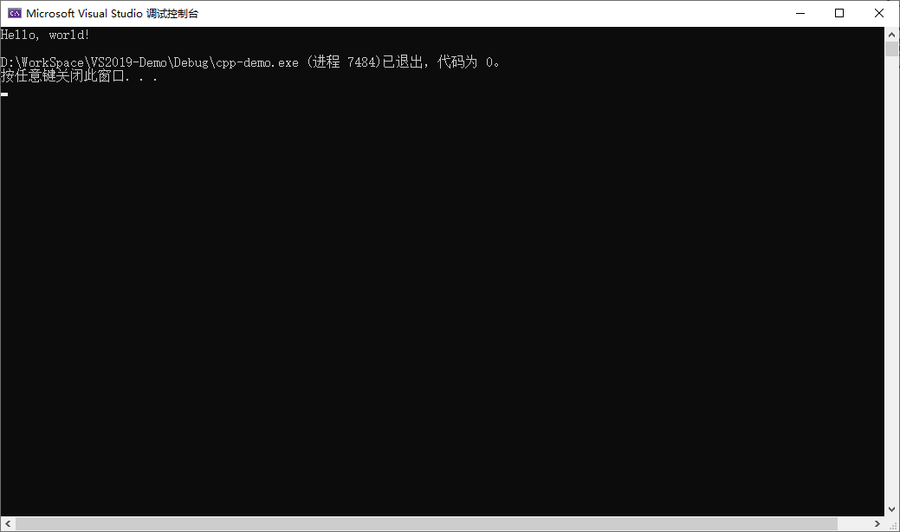

§.基础知识题 - 字符数组的输入与输出
贴图要求：只需要截取输出窗口中的有效部分即可，如果全部截取/截取过大，则视为无效贴图
例：无效贴图 例：有效贴图

Slide 3
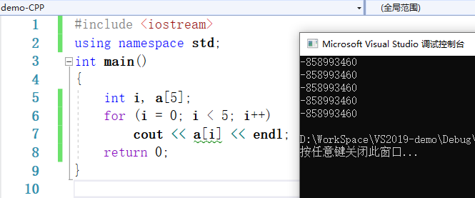
§.基础知识题 - 字符数组的输入与输出
注意：
1、部分内容的填写，如果能确定是"不确定值/随机值"的，可直接填写"**/随机"
输出的5行内容是：
**
**
**
**
**
输出的5行内容是：
随机
随机
随机
随机
随机

Slide 4
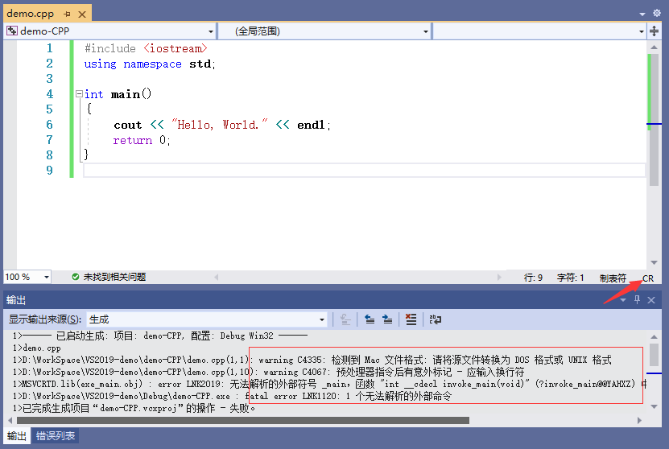
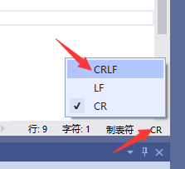
§.基础知识题 - 字符数组的输入与输出
注意：
2、附：用WPS等其他第三方软件打开PPT，将代码复制到VS2022中后，如果出现类似下面的编译报错，则观察源程序编辑窗
的右下角是否为CR，如果是，
单击CR，在弹出中选择CRLF，
再次CTRL+F5运行即可

Slide 5
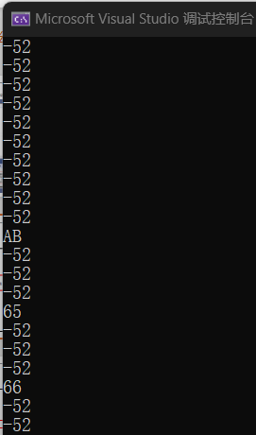
§.基础知识题 - 字符数组的输入与输出
1.输入
逐个输入：scanf("%c",&数组元素) C方式
cin >> 数组元素 C++方式
例1：C方式输入单个字符
#define _CRT_SECURE_NO_WARNINGS //VS需要
#include <iostream>
using namespace std;
int main()
{
char a[10];
int i;
for(i=0; i<10; i++)
cout << int(a[i]) << endl;
scanf("%c%c", &a[3], &a[7]);
for(i=0; i<10; i++)
cout << int(a[i]) << endl;
return 0;
}
scanf前首先输出10行，内容是：
-52
-52
-52
-52
-52
-52
-52
-52
-52
-52
scanf时，输入AB并回车，输出是：
-52
-52
-52
65
-52
-52
-52
66
-52
-52
//用不同颜色标注出有变化的内容
数组下标表示前有
取地址符号&
因为scanf规定后面
必须是变量的地址
本页需填写答案

Slide 6
§.基础知识题 - 字符数组的输入与输出
1.输入
逐个输入：scanf("%c",&数组元素) C方式
cin >> 数组元素 C++方式
例2：C++方式输入单个字符
#include <iostream>
using namespace std;
int main()
{
char a[10];
int i;
for(i=0; i<10; i++)
cout << int(a[i]) << endl;
cin >> a[3] >> a[7];
for(i=0; i<10; i++)
cout << int(a[i]) << endl;
return 0;
}
cin前首先输出10行，内容是
-52
-52
-52
-52
-52
-52
-52
-52
-52
-52
cin时，输入AB并回车，输出是：
-52
-52
-52
65
-52
-52
-52
66
-52
-52
//用不同颜色标注出有变化的内容
数组下标表示前
无取地址符号&
本页需填写答案

Slide 7
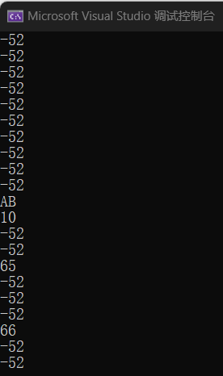
§.基础知识题 - 字符数组的输入与输出
1.输入
逐个输入：scanf("%c",&数组元素) C方式
cin >> 数组元素 C++方式
例3：C方式多次逐个输入时回车的处理
#define _CRT_SECURE_NO_WARNINGS //VS需要
#include <iostream>
using namespace std;
int main()
{
char a[10];
int i;
for(i=0; i<10; i++)
cout << int(a[i]) << endl;
scanf("%c%c", &a[3], &a[7]);
scanf("%c", &a[0]);
for(i=0; i<10; i++)
cout << int(a[i]) << endl;
return 0;
}
scanf前首先输出10行，内容是
-52
-52
-52
-52
-52
-52
-52
-52
-52
-52
scanf时，输入AB并回车，输出是：
10
-52
-52
65
-52
-52
-52
66
-52
-52
//用不同颜色标注出有变化的内容
本页需填写答案

Slide 8
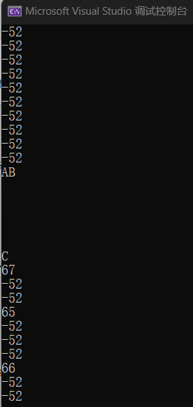
§.基础知识题 - 字符数组的输入与输出
1.输入
逐个输入：scanf("%c",&数组元素) C方式
cin >> 数组元素 C++方式
例4：C++方式多次逐个输入时回车的处理
#include <iostream>
using namespace std;
int main()
{
char a[10];
int i;
for(i=0; i<10; i++)
cout << int(a[i]) << endl;
cin >> a[3] >> a[7];
cin >> a[0];
for(i=0; i<10; i++)
cout << int(a[i]) << endl;
return 0;
}
cin前首先输出10行，内容是
-52
-52
-52
-52
-52
-52
-52
-52
-52
-52
cin时，输入AB并回车，表现如何？
换行后继续等待输入
多按几次回车，表现如何？
仍是换行后继续等待输入
最后再输入C并回车，则输出是：
67
-52
-52
65
-52
-52
-52
66
-52
-52
//用不同颜色标注出有变化的内容
综合例3/4得到结论：当多次逐个输入时，
C方式处理回车的方式是__scanf会读入回车字符___________，
C++方式处理回车的方式是_cin不会读入回车字符__________
本页需填写答案

Slide 9
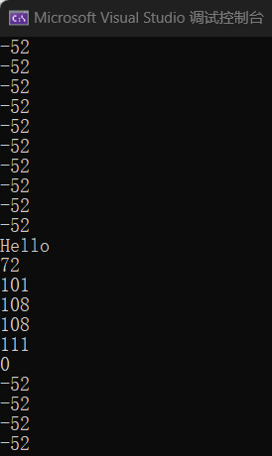
§.基础知识题 - 字符数组的输入与输出
1.输入
字符串形式：scanf("%s",数组名) C方式
cin >> 数组名 C++方式
例5：C方式输入字符串(正确)
#define _CRT_SECURE_NO_WARNINGS //VS需要
#include <iostream>
using namespace std;
int main()
{
char a[10];
int i;
for(i=0; i<10; i++)
cout << int(a[i]) << endl;
scanf("%s", a);
for(i=0; i<10; i++)
cout << int(a[i]) << endl;
return 0;
}
scanf前首先输出10行，内容是
-52
-52
-52
-52
-52
-52
-52
-52
-52
-52
等待键盘输入，输入Hello并回车，输出为
72
101
108
108
111
0
-52
-52
-52
-52
//用不同颜色标注出有变化的内容
问：1、回车是否在数组中？ 否
2、Hello后面的一个字符是什么？尾零‘\0’
直接数组名，无下标，
也不加&
因为C/C++规定，数组名
代表数组的起始地址
本页需填写答案

Slide 10
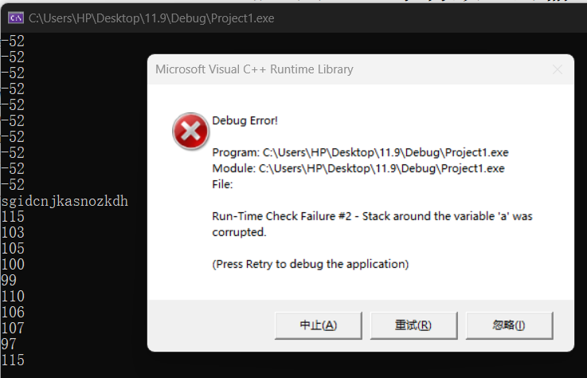
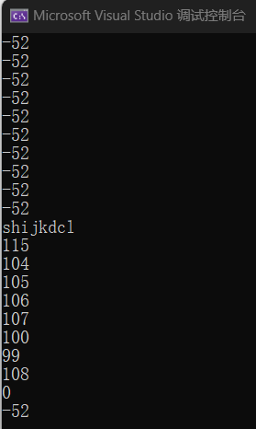
§.基础知识题 - 字符数组的输入与输出
1.输入
字符串形式：scanf("%s",数组名) C方式
cin >> 数组名 C++方式
例6：C方式输入字符串(错误)
#define _CRT_SECURE_NO_WARNINGS //VS需要
#include <iostream>
using namespace std;
int main()
{
char a[10];
int i;
for(i=0; i<10; i++)
cout << int(a[i]) << endl;
scanf("%s", a);
for(i=0; i<10; i++)
cout << int(a[i]) << endl;
return 0;
}
scanf前首先输出10行，内容是
-52
-52
-52
-52
-52
-52
-52
-52
-52
-52
等待键盘输入：
测试1：输入9个及以内字符并回车，输出？
正常输出各个字符的ASCII码值，最后再来
一个0（代表尾零）
测试2：输入10个及以上字符并回车，输出？
非法写入，会有弹窗出现。
问：如果要保证输入正确，输入的字符个数
要___小于______定义的字符数组的长度
直接数组名，无下标，
也不加&
因为C/C++规定，数组名
代表数组的起始地址
本页需填写答案

Slide 11
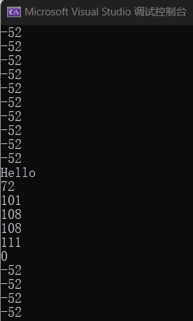
§.基础知识题 - 字符数组的输入与输出
1.输入
字符串形式：scanf("%s",数组名) C方式
cin >> 数组名 C++方式
例7：C++方式输入字符串(正确)
#include <iostream>
using namespace std;
int main()
{
char a[10];
int i;
for(i=0; i<10; i++)
cout << int(a[i]) << endl;
cin >> a;
for(i=0; i<10; i++)
cout << int(a[i]) << endl;
return 0;
}
cin前首先输出10行，内容是
-52
-52
-52
-52
-52
-52
-52
-52
-52
-52
等待键盘输入，输入Hello并回车，输出为
72
101
108
108
111
0
-52
-52
-52
-52
//用不同颜色标注出有变化的内容
问：1、回车是否在数组中？ 否
2、Hello后面的一个字符是什么？ 尾0
直接数组名,无下标,也不加&
本页需填写答案

Slide 12
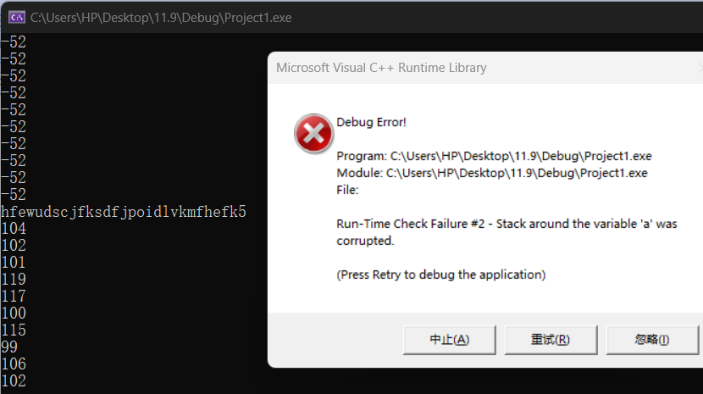
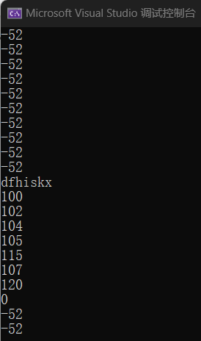
§.基础知识题 - 字符数组的输入与输出
1.输入
字符串形式：scanf("%s",数组名) C方式
cin >> 数组名 C++方式
例8：C++方式输入字符串(错误)
#include <iostream>
using namespace std;
int main()
{
char a[10];
int i;
for(i=0; i<10; i++)
cout << int(a[i]) << endl;
cin >> a;
for(i=0; i<10; i++)
cout << int(a[i]) << endl;
return 0;
}
cin前首先输出10行，内容是
-52
-52
-52
-52
-52
-52
-52
-52
-52
-52
等待键盘输入：
测试1：输入9个及以内字符并回车，输出？
正常输出各个字符的ASCII码值，最后再来
一个0（代表尾零）
测试2：输入10个及以上字符并回车，输出？
非法写入，会有弹窗出现。
问：如果要保证输入正确，输入的字符个数
要_小于______定义的字符数组的长度
直接数组名,无下标,也不加&
本页需填写答案

Slide 13
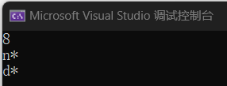
§.基础知识题 - 字符数组的输入与输出
2.输出
逐个：printf("%c",数组元素) C方式
cout << 数组元素 C++方式
例9：C/C++方式输出单个字符
#include <iostream>
#include <cstdio>
using namespace std;
int main()
{
char a[]="Student"; //长度缺省为8
cout << sizeof(a) << endl;
printf("%c*\n", a[5]);
cout << a[3] << '*' << endl;
return 0;
}
//输出加*是为了确认只输出了一个字符
输出为：
8
n*
d*
本页需填写答案

Slide 14

§.基础知识题 - 字符数组的输入与输出
2.输出
逐个：printf("%c",数组元素) C方式
cout << 数组元素 C++方式
例10：C/C++方式以单个字符+循环形式输出整个数组
#include <iostream>
#include <cstdio>
using namespace std;
int main()
{
int i;
char a[]="Student";
for(i=0; i<7; i++)
printf("%c", a[i]);
cout << endl; //换行
for(i=0; i<7; i++)
cout << a[i];
cout << endl; //换行
return 0;
}
输出为：
Student
Student
数组 a 缺省长度为8
输出[0]-[6]，尾零不输出
本页需填写答案

Slide 15

§.基础知识题 - 字符数组的输入与输出
2.输出
逐个：printf("%c",数组元素) C方式
cout << 数组元素 C++方式
例11：C/C++方式以单个字符+循环形式输出整个数组
#include <iostream>
#include <cstdio>
using namespace std;
int main()
{
int i;
char a[]="Student";
for(i=0; i<7; i++)
printf("%c,", a[i]);
cout << endl; //换行
for(i=0; i<7; i++)
cout << a[i] << '*';
cout << endl; //换行
return 0;
}
输出为：
S，t，u，d，e，n，t，
S*t*u*d*e*n*t*
%c后面多一个,
cout方式每个字符
后面多一个*
本页需填写答案

Slide 16

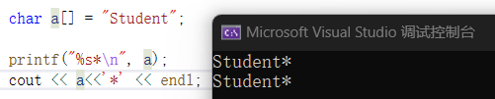
§.基础知识题 - 字符数组的输入与输出
2.输出
字符串形式：printf("%s",数组名) C方式
cout << 数组名 C++方式
例12：C/C++以字符串方式输出字符数组
#include <iostream>
using namespace std;
int main()
{
char a[]="Student";
printf("%s\n", a);
cout << a << endl;
return 0;
}
输出为：
问：尾零输出了吗？如何证明？
没有输出，可以改为
printf("%s*\n", a);
cout << a <<‘*’<< endl;
来验证。
跟数组名
不是数组元素名
本页需填写答案

Slide 17
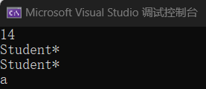
§.基础知识题 - 字符数组的输入与输出
2.输出
字符串形式：printf("%s",数组名) C方式
cout << 数组名 C++方式
例13：C/C++以字符串方式输出字符数组
#include <iostream>
#include <cstdio>
using namespace std;
int main()
{
char a[]="Student\0china";
cout << sizeof(a) << endl;
printf("%s*\n", a);
cout << a << '*' << endl;
cout << a[12] << endl;
return 0;
}
输出为：
问1：从本例的结果可知，
数组a的长度是_14__，
最后是否还有隐含的\0？是
a中的字符串的长度是_7___
问2：字符串形式输出字符数组，
如果数组中包含显式'\0'，
则输出到_第一个’\0’
_为止
本页需填写答案

Slide 18

§.基础知识题 - 字符数组的输入与输出
2.输出
字符串形式：printf("%s",数组名) C方式
cout << 数组名 C++方式
例14：C/C++以字符串方式输出字符数组(不含尾零)
#include <iostream>
using namespace std;
int main()
{
//注意：不能以字符串方式初始化
char a[5]={'C','h','i','n','a'};
printf("%s\n", a);
cout << a << endl;
return 0;
}
输出为：
问1：为什么会有乱字符？
因为数组a之后的空间里随机存
储着一些值，这些值不是可显示
图形字符，因此在输出显示时会
呈现乱字符。
问2：如果%s方式换成下面形式
int i;
for (i=0; i<5; i++)
printf("%c", a[i]);
还会看到乱字符吗？为什么？
不会，因为该形式只输出了数组
内的值。
本页需填写答案

Slide 19

§.基础知识题 - 字符数组的输入与输出
2.输出
字符串形式：printf("%s",数组名) C方式
cout << 数组名 C++方式
例15：C/C++以字符串方式输出字符数组(不含尾零)
#include <iostream>
using namespace std;
int main()
{
char a[5]; //不初始化
printf("%s\n", a);
cout << a << endl;
return 0;
}
输出为：
问1：为什么会有乱字符？
因为数组未初始化，打印出来的
值是原来随机存储的值，由于这
些不是可见的图形字符，因此会
呈现乱字符。
问2：乱字符出现几行是正常的？
一行？多行？或者都正常？
出现几行都是正常的。
结论：不能字符串形式输出不含
_尾零__的字符数组，否则
可能会得到不正确的结果
本页需填写答案

Slide 20

§.基础知识题 - 字符数组的输入与输出
3.从任一元素开始以字符串形式输入/输出
例16：从任一元素开始以字符串形式输出
#include <iostream>
using namespace std;
int main()
{
char a[]="Student";
printf("%s\n", &a[3]);
cout << &a[3] << endl;
return 0;
}
输出为：
%s形式
&数组元素名形式
本页需填写答案

Slide 21
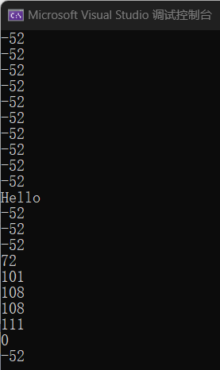
§.基础知识题 - 字符数组的输入与输出
3.从任一元素开始以字符串形式输入/输出
例17：C方式从任一元素开始以字符串形式输入
#define _CRT_SECURE_NO_WARNINGS //VS需要
#include <iostream>
using namespace std;
int main()
{
int i;
char a[10];
for(i=0; i<10; i++)
cout << int(a[i]) << endl;
scanf("%s", &a[3]);
for(i=0; i<10; i++)
cout << int(a[i]) << endl;
return 0;
}
scanf先输出10行，内容是
-52
-52
-52
-52
-52
-52
-52
-52
-52
-52
等待键盘输入，输入Hello并回车，输出为
-52
-52
-52
72
101
108
108
111
0
-52
//用不同颜色标注出有变化的内容
&数组元素名形式
本页需填写答案

Slide 22
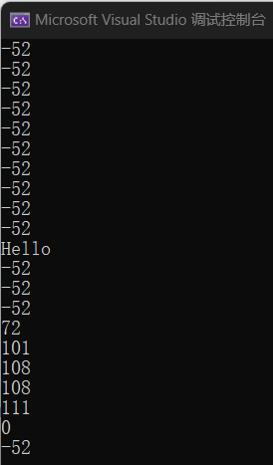
§.基础知识题 - 字符数组的输入与输出
3.从任一元素开始以字符串形式输入/输出
例18：C++方式从任一元素开始以字符串形式输入
#include <iostream>
using namespace std;
int main()
{
int i;
char a[10];
for(i=0; i<10; i++)
cout << int(a[i]) << endl;
cin >> &a[3];
for(i=0; i<10; i++)
cout << int(a[i]) << endl;
return 0;
}
cin先输出10行，内容是
-52
-52
-52
-52
-52
-52
-52
-52
-52
-52
等待键盘输入，输入Hello并回车，输出为
-52
-52
-52
72
101
108
108
111
0
-52
//用不同颜色标注出有变化的内容
综合例16-18的结果，得出的结论是：
C/C++方式从任一元素开始以字符串形式
输入输出时，表示形式都是__字符串_的形式
&数组元素名形式
本页需填写答案

Slide 23
§.基础知识题 - 字符数组的输入与输出
1-3.总结
完成下表(给出了第一行的答案供参考)：
 | C方式 | C++方式
输入单个字符 | scanf("%c", &元素名) | cin >> 元素名
输入字符串 | scanf("%s", 数组名) | cin>>数组名
输出单个字符 | printf("%c", 元素名) | cout<<元素名
输出字符串 | printf("%s", 数组名) | cout<<数组名
任一元素开始输入串 | scanf("%s", &元素名） | cin>>&元素名
任一元素开始输出串 | printf("%s",&元素名) | cout<<&元素名
本页需填写答案

Slide 24

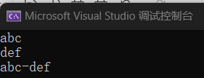
§.基础知识题 - 字符数组的输入与输出
4.多个字符串的输入
例19：C方式多个字符串的输入
#define _CRT_SECURE_NO_WARNINGS //VS需要
#include <iostream>
#include <cstdio>
using namespace std;
int main()
{
char a[10], b[20];
scanf("%s%s", a, b);
printf("%s-%s\n", a, b);
return 0;
}
1、假设输入为abc空格def并回车
则输出为：
2、假设输入为abc回车
def回车
则输出为：
结论：空格是_B________
A.输入串中的合法字符
B.输入分隔符
本页需填写答案

Slide 25
§.基础知识题 - 字符数组的输入与输出
4.多个字符串的输入
例20：C++方式多个字符串的输入
#include <iostream>
using namespace std;
int main()
{
char a[10], b[20];
cin >> a >> b;
cout << a << '-' << b << endl;
return 0;
}
1、假设输入为abc空格def并回车
则输出为：
2、假设输入为abc回车
def回车
则输出为：
结论：空格是____B_____
A.输入串中的合法字符
B.输入分隔符
综合例19-20可知：
scanf/cin从键盘上输入的字符串
不能包含___空格_______
本页需填写答案

Slide 26
§.基础知识题 - 字符数组的输入与输出
4.多个字符串的输入
★ 从键盘输入含空格字符串的方法(不同编译器不同)
● VS2022 ：有gets_s，无gets， 有fgets
● Dev C++ ：有gets， 无gets_s，有fgets
● fgets函数的原型定义为：
fgets(字符数组名，最大长度，stdin);
但与gets/gets_s的表现有不同，请自行观察
★ scanf/cin通过某些高级设置方式还是可以输入含空格的字符串的，本课程不再讨论

Slide 27
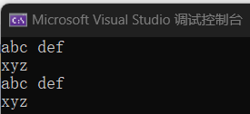
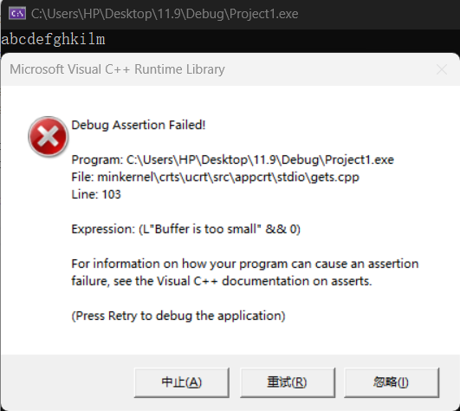
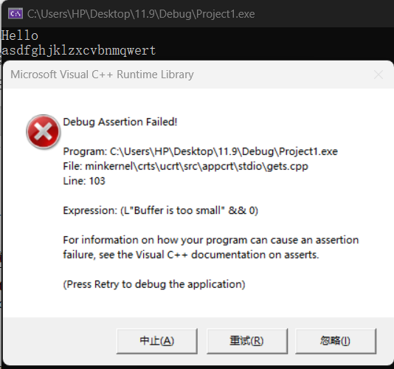
§.基础知识题 - 字符数组的输入与输出
4.多个字符串的输入
★ 从键盘输入含空格字符串的方法(不同编译器不同)
例21：VS下用gets_s输入含空格的字符串
#include <iostream>
using namespace std;
int main()
{
char a[10], b[20];
gets_s(a);
gets_s(b);
cout << a << endl;
cout << b << endl;
return 0;
}
1、键盘输入abc空格def并回车，
会继续等待输入，
再输入xyz并回车
则输出为：
2、键盘输入超过9个字符，观察
会有弹窗
3、键盘先输入Hello并回车，
再输入超过19个字符，观察
会有弹窗
问：为什么a最长输入只能是9？
为什么b最长输入只能是19？
因为还要有1个字节的位置留给尾
零，所以最长输入均为数组大小-1。
本页需填写答案

Slide 28
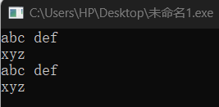
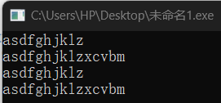
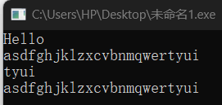
§.基础知识题 - 字符数组的输入与输出
4.多个字符串的输入
★ 从键盘输入含空格字符串的方法(不同编译器不同)
例22：DevC++下用gets输入含空格的字符串
#include <iostream>
#include <cstdio>
using namespace std;
int main()
{
char a[10], b[20];
gets(a);
gets(b);
cout << a << endl;
cout << b << endl;
return 0;
}
1、键盘输入abc空格def并回车，
会继续等待输入，
再输入xyz并回车
则输出为：
2、键盘输入超过9个字符，观察
没有弹窗，输入什么就输出什么
3、键盘先输入Hello并回车，
再输入超过19个字符，观察
上一个数组的输出有误，反而越界
输入的数组输出是正常的
问：为什么a最长输入只能是9？
为什么b最长输入只能是19？
因为还要有1个字节的位置留给尾
零，所以最长输入均为数组大小-1。
本页需填写答案

Slide 29
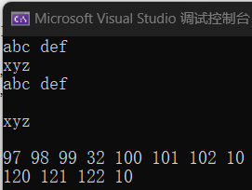
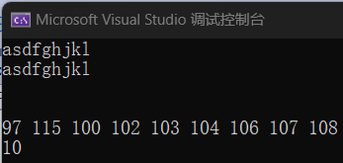
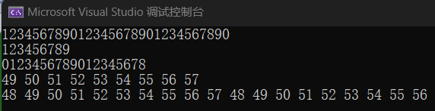
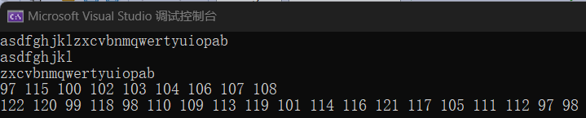
§.基础知识题 - 字符数组的输入与输出
4.多个字符串的输入
★ 不同编译器从键盘输入含空格字符串的方法不同
例23：VS和Dev C++均可用fgets输入含空格的字符串
#include <iostream>
#include <cstdio>
using namespace std;
int main()
{
char a[10], b[20];
fgets(a,10,stdin);
fgets(b,20,stdin);
cout << a << endl;
cout << b << endl;
int i;
for(i=0; a[i]!='\0'; i++)
cout << int(a[i]) << ' ';
cout << endl;
for(i=0; b[i]!='\0'; i++)
cout << int(b[i]) << ' ';
cout << endl;
return 0;
}
1、键盘输入abc空格def并回车，
会继续等待输入，
再输入xyz并回车
则输出为：
问1：和例21-22的输出区别在哪里？
两个数组输出之间会有间隔行。
问2：后面两段红色代码的目的是什么？
输出数组内存储的ASCII码值，以此来反映
哪些字符被存入。
2、键盘输入9个字符并回车，则输出为：
3、如果输入28个字符并回车，则输出为：
4、如果输入超过28个字符并回车，
则输出为：
本页需填写答案

Slide 30
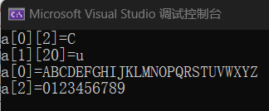
§.基础知识题 - 字符数组的输入与输出
5.二维字符数组的输入/输出
★ 数组名加双下标表示元素，单下标表示一维数组
例24：二维字符数组以双下标形式输出单个字符/单下标形式输出字符串
#include <iostream>
using namespace std;
int main()
{
char a[3][30]={"ABCDEFGHIJKLMNOPQRSTUVWXYZ",
"abcdefghijklmnopqrstuvwxyz",
"0123456789" };
// 单个字符输出(数组名+双下标)
printf("a[0][2]=%c\n", a[0][2]);
cout << "a[1][20]=" << a[1][20] << endl;
// 字符串输出(数组名+单下标)
printf("a[0]=%s\n",a[0]);
cout << "a[2]=" << a[2] << endl;
return 0;
}
输出为：
本页需填写答案

Slide 31
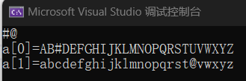
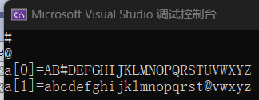
§.基础知识题 - 字符数组的输入与输出
5.二维字符数组的输入/输出
★ 数组名加双下标表示元素，单下标表示一维数组
例25：二维字符数组以双下标形式输入单个字符
#define _CRT_SECURE_NO_WARNINGS //VS需要
#include <iostream>
using namespace std;
int main()
{
char a[3][30]={"ABCDEFGHIJKLMNOPQRSTUVWXYZ",
"abcdefghijklmnopqrstuvwxyz",
"0123456789" };
// 单字符输入(数组名+双下标)
scanf("%c\n", &a[0][2]); //格式符为%c
cin >> a[1][20]; //无&
// 字符串输出(数组名+单下标)
printf("a[0]=%s\n", a[0]);
cout << "a[1]=" << a[1] << endl;
return 0;
}
1、键盘输入#@并回车，输出为：
2、键盘输入#并回车，
输入@并回车
输出为：
本页需填写答案

Slide 32
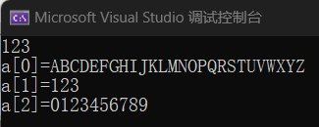
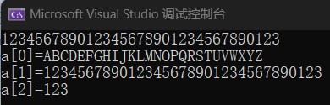
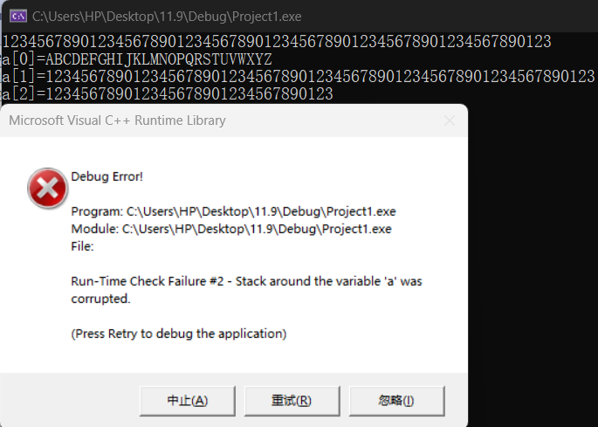
§.基础知识题 - 字符数组的输入与输出
5.二维字符数组的输入/输出
★ 数组名加双下标表示元素，单下标表示一维数组
例26：二维字符数组以单下标形式输入字符
1、输入≤29个字符，输出为：
2、输入30-59个字符，输出为：
3、输入60个以上字符，输出为：
弹窗
将scanf换为 cin >> a[1];
再重复1、2、3，观察结果
结果一样的
问1：输入30~59个字符为什么不
出现错误？a[2]中是什么？
因为30~50个字符虽然超过了a[1]
的大小，但还可以继续往后写入，
写到后序的a[2]中去。
a[2]中是a[1]中超过数组大小的
那一部分。
问2：简述你是怎么理解二维数组
越界的？
我觉得二维数组的越界是指写入
的索引范围超过了整个二维数组的索
引范围时。
比如30~50个字符虽然超过了
a[1]的大小，但还可以继续往后
写入，写到后序的a[2]中去；但
60个以上就超过了a[2][29]，即
整个二维数组的索引范围。
#define _CRT_SECURE_NO_WARNINGS //VS需要
#include <iostream>
using namespace std;
int main()
{
char a[3][30]={"ABCDEFGHIJKLMNOPQRSTUVWXYZ",
"abcdefghijklmnopqrstuvwxyz",
"0123456789" };
scanf("%s", a[1]);//a[1]是一维数组名,无&
cout << "a[0]=" << a[0] << endl;
cout << "a[1]=" << a[1] << endl;
cout << "a[2]=" << a[2] << endl;
return 0;
}
本页需填写答案

Slide 33
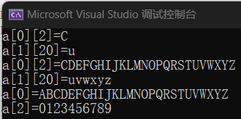
§.基础知识题 - 字符数组的输入与输出
5.二维字符数组的输入/输出
★ 数组名加双下标表示元素，单下标表示一维数组
例27：二维字符数组从任一位置开始输出字符串
#include <iostream>
using namespace std;
int main()
{
char a[3][30]={"ABCDEFGHIJKLMNOPQRSTUVWXYZ",
"abcdefghijklmnopqrstuvwxyz",
"0123456789" };
//（第1组）单字符输出(数组名+双下标)
printf("a[0][2]=%c\n", a[0][2]);
cout << "a[1][20]=" << a[1][20] << endl;
//（第2组）字符串输出(&+数组名+双下标)
printf("a[0][2]=%s\n", &a[0][2]);
cout << "a[1][20]=" << &a[1][20] << endl;
//（第3组）字符串输出(数组名+单下标)
printf("a[0]=%s\n",a[0]);
cout << "a[2]=" << a[2] << endl;
return 0;
}
输出为：
问1：同样双下标形式(第1/2组)，
怎样输出单个字符？
printf（“%c”,双下标元素名）
cout<<双下标元素名
怎样输出字符串？
printf（“%s”，&双下标元素名）
cout<<&双下标元素名;
问2：如何修改第2组的输出
(必须保持双下标形式不变)，
使输出结果与第3组一致？
printf("a[0][0]=%s\n", &a[0][0]);
cout << "a[2][0]=" << &a[2][0] << endl;
本页需填写答案

Slide 34
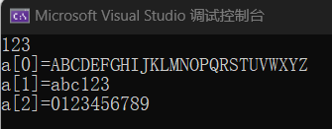
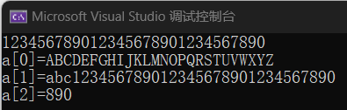

§.基础知识题 - 字符数组的输入与输出
5.二维字符数组的输入/输出
★ 数组名加双下标表示元素，单下标表示一维数组
例28：二维字符数组从任一位置开始输入字符串
1、输入≤26个字符，输出为：
2、输入27-56个字符，输出为：
3、输入56个以上字符，输出为：
弹窗
将scanf换为 cin >> &a[1][3];
再重复1、2、3，观察结果
结果相同
问1：输入27~56个字符为什么不
出现错误？a[2]中是什么？
因为27~56个字符虽然超过了a[1]
的大小，但还可以继续往后写入，
写到后序的a[2]中去。
a[2]中是a[1]中超过数组大小的
那一部分。
问2：如果想不影响a[2]，
例26中是≤29个字符，
本例中是≤26个字符，
差别在哪？
差别在例26中是从a[1][0]开始
写入，而本例是从a[1][3]开始写
入。
#define _CRT_SECURE_NO_WARNINGS //VS需要
#include <iostream>
using namespace std;
int main()
{
char a[3][30]={"ABCDEFGHIJKLMNOPQRSTUVWXYZ",
"abcdefghijklmnopqrstuvwxyz",
"0123456789" };
scanf("%s", &a[1][3]);//&+数组名+双下标
cout << "a[0]=" << a[0] << endl;
cout << "a[1]=" << a[1] << endl;
cout << "a[2]=" << a[2] << endl;
return 0;
}
本页需填写答案

Slide 35
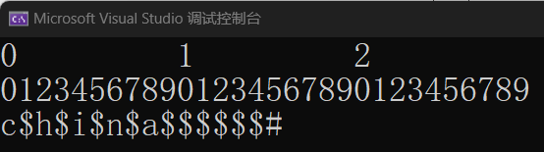
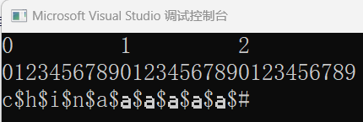
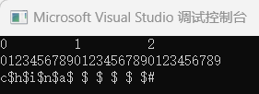
§.基础知识题 - 字符数组的输入与输出
6.尾零的输出
例29：在不同的控制台及字体设置下尾零输出的差异
#include <iostream>
using namespace std;
int main()
{
int i;
char a[10] = { 'c','h','i','n','a' };
cout << "0 1 2 " << endl; //标尺
cout << "012345678901234567890123456789" << endl; //标尺
for (i = 0; i < 10; i++)
cout << int(a[i]) << '$'; //确认a[i]是否输出
cout << '#' << endl; //加行尾识别符
return 0;
}
1、新版控制台+新宋体28点阵
2、旧版控制台+新宋体28点阵
3、旧版控制台+新宋体16点阵
结论：
1、不要以字符形式输出\0，因为
看到的内容_不可信_(可信/不可信)
2、如果想准确得知某字符的值，转为
_int___类型输出即可(左侧改一处)
本页需填写答案

Slide 36


§.基础知识题 - 字符数组的输入与输出
6.尾零的输出
例30：在不同的控制台及字体设置下其它非图形字符输出的差异
（去ASCII码表中查表示扑克牌四种花色的字符，用测试程序打印含这4个字符的字符串，然后贴图）
#include <iostream>
using namespace std;
int main()
{
int a[4]={3,4,5,6};
for(int i=0;i<4;++i)
cout<<char(a[i])<<‘ ’;
return 0;
}
1、某版控制台+某字体/某点阵
(此处找到一种可显示的)
新版控制台+点阵字体
2、某版控制台+某字体/某点阵
(此处随便找到一种不显示的即可)
新版控制台+新宋体16点阵
结论：
上页的结论1也_适用_____(适用/不适用)
于其它非图形字符
本页需填写答案

